Slide 1
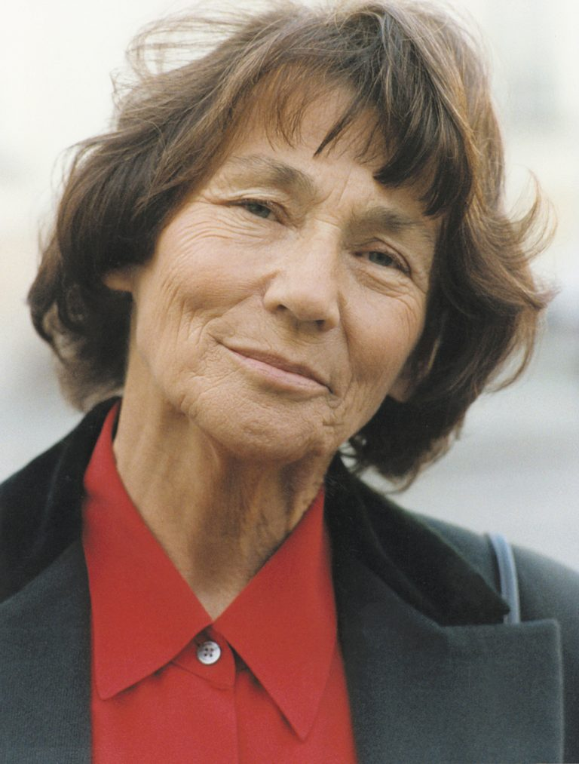
Magdalena Abakanowicz
Oliwia Gomuła1A

Slide 2
Biografia
Urodzona 20 czerwca 1930 w Falentach, zmarła 20 kwietnia 2017 w Warszawie - polska rzeźbiarka, miała ponad 100 wystaw na całym świecie.
Specjalizuje się w tworzeniu dużych, figuralnych kompozycji przestrzennych w oparciu o tkaninę, z wykorzystaniem także innych materiałów, jak kamień, drewno i brąz - zwanych od jej nazwiska abakanami.

Slide 3
Abakany
Magdalena Abakanowicz w swojej sztuce wykorzystywała tkaninę jako materiał rzezbiarski. Stworzyła cykl przestrzennych i organicznych dzieł utkanych z różnych rodzajów włókien o intensywnych barwach, na wystawach zwykle podwieszanych u sufitu. Abakany stały się jej przepustką do światowych salonów – mimo, że w tym czasie w sztuce panowały pop-art i sztuka konceptualna

Slide 4
Magdalena Abakanowicz, "Czerwony Abakan", 1969

Slide 5
Magdalena Abakanowicz "Embriologia" (1978-1980)

Slide 6
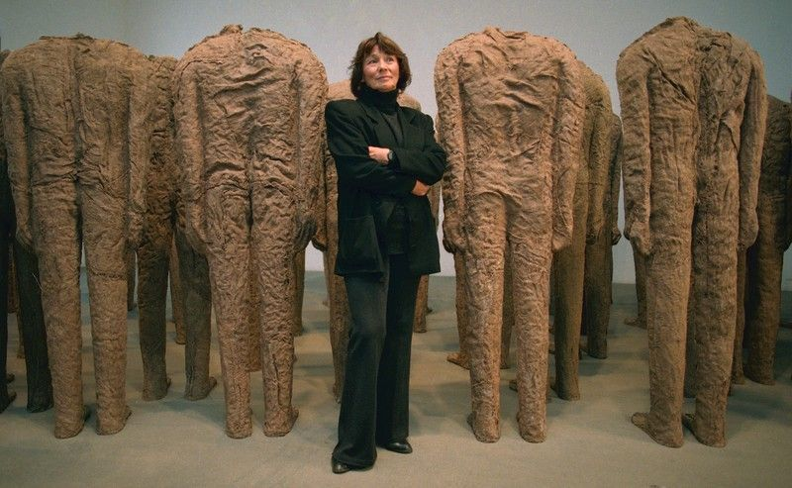
Fascynacja Człowiekiem
Stale powracającym motywem w twórczości Magdaleny Abakanowicz jest człowiek, jego ciało, ale i kondycja i pozycja we współczesnym świecie.
Magdalena Abakanowicz na tle "Tłumu„ wystawa z 1995 w Warszawskim Zamku Ujazdowkim

Slide 7
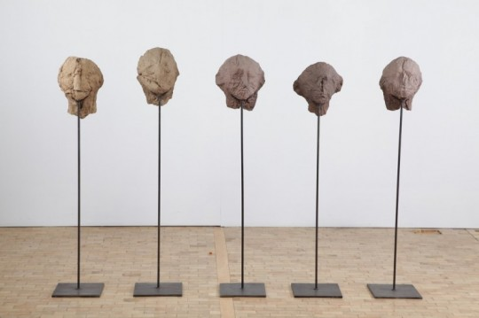
Magdalena Abakanowicz „Głowy”
Magdalena Abakanowicz „Plecy”

Slide 8
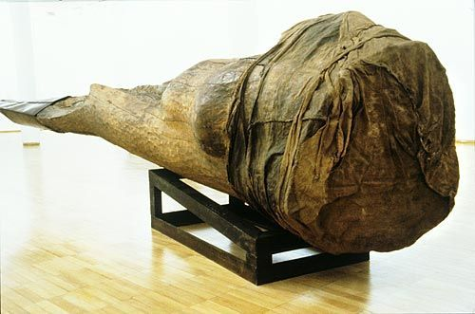
Gry Wojenne
monumentalne konstrukcje wykonane olbrzymich pni starych drzew, oczyszczonych z gałęzi i okorowanych, częściowo "obandażowanych" kawałkami szmat, ujętych w stalowe obręcze.

Slide 10
Magdalena Abakanowicz „Ukon”

